Slide 1
Git/GitHub Tutorial

Slide 2
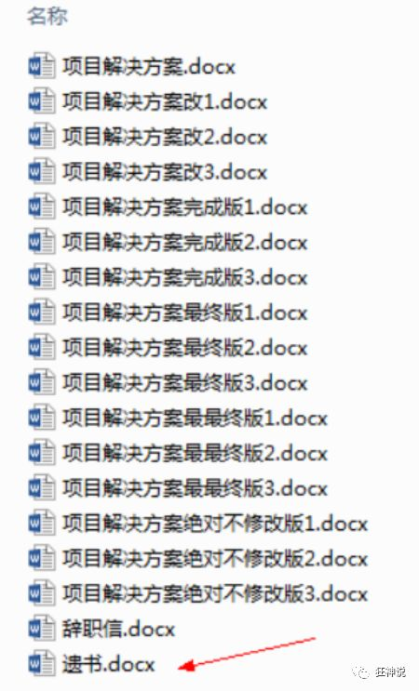
版本控制 (Revision Control)
是一种软件实用程序，用于跟踪和管理对文件系统的更改。
多人协同开发
追踪记载一个或多个文件的历史记录
组织和保护源代码和文档等文件
统计工作量
并行开发，提高开发效率
追踪记录整个软件开发过程
减轻开发人员的负担，节省时间，降低人为错误

Slide 3
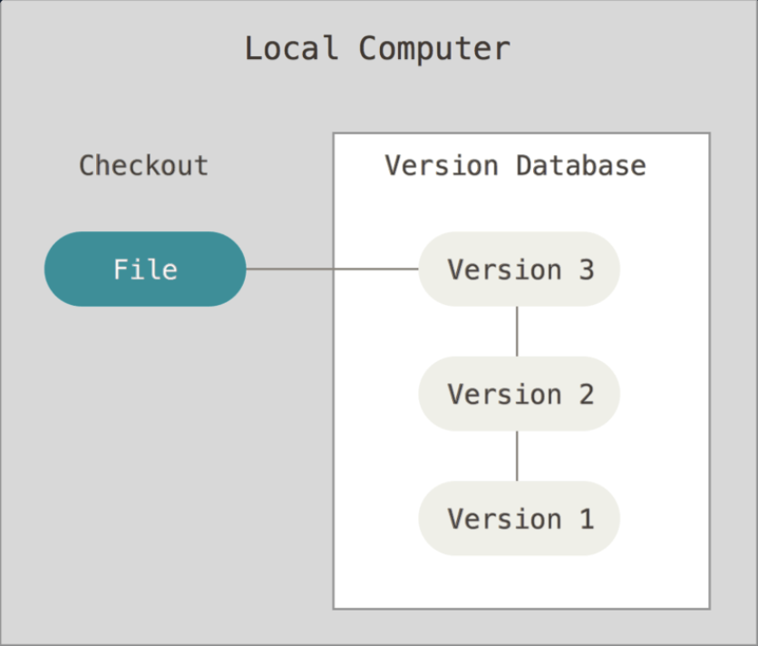
本地式版本控制

Slide 4
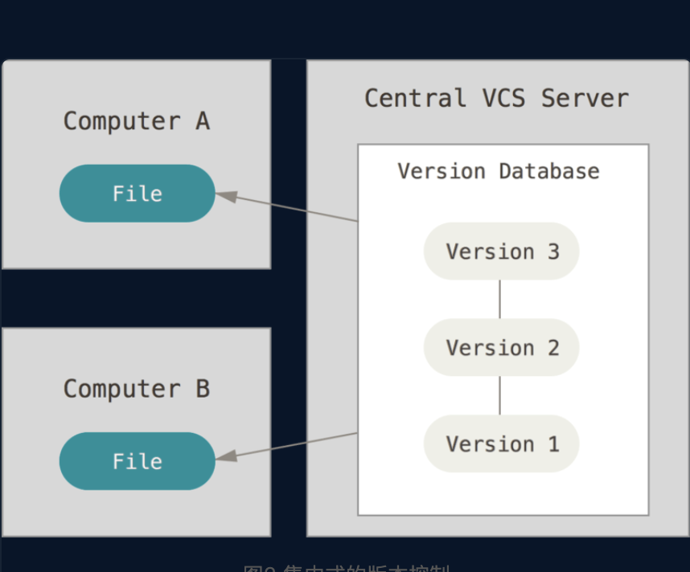
集中式版本控制

Slide 5
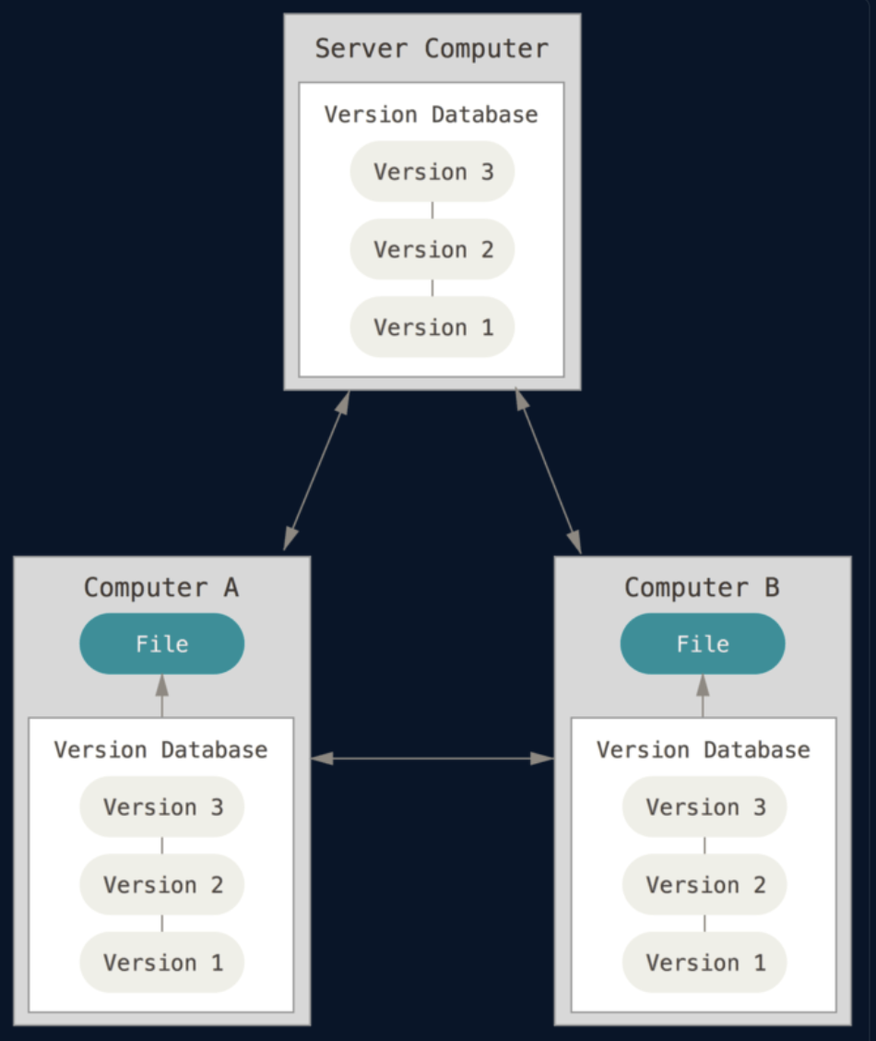
分布式版本控制

Slide 6
Git
git是一款开源的分布式版本管理工具，作者Linux之父-Linus
2. Linus 一个人维护工作过于繁琐，2002年BitKeeper免费提供了一个平台
3. Linux社区中很多黑客天才尝试破解研究BitKeeper
4. BitKeeper监测到了并警告了Linus，
5. Linus先答应了以后遵守社区规则，然后自己用两周时间默默开发了一个版本系统，也就是现在的Git
Linus 仅仅是为了辅助Linux内核的开发才一并开发了这个至今为止世界上最快的、最简单的版本管理工具

Slide 7
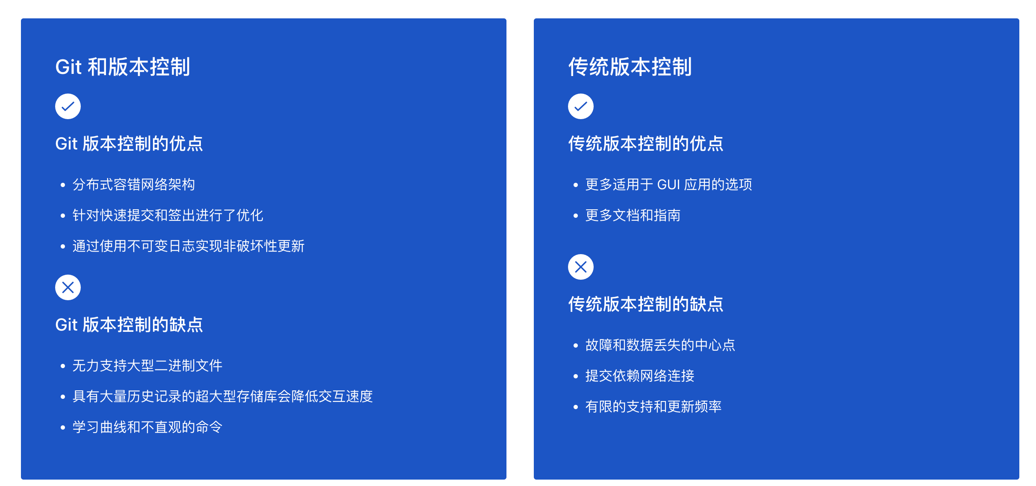
Git vs. Others

Slide 8
下载Git
https://git-scm.com/

Slide 9
常用的Linux命令
1）、cd : 改变目录。
2）、cd . . 回退到上一个目录，直接cd进入默认目录
3）、pwd : 显示当前所在的目录路径。
4）、ls(ll): 都是列出当前目录中的所有文件，只不过ll(两个ll)列出的内容更为详细。
5）、touch : 新建一个文件 如 touch index.js 就会在当前目录下新建一个index.js文件。
6）、rm: 删除一个文件, rm index.js 就会把index.js文件删除。
7）、mkdir: 新建一个目录,就是新建一个文件夹。
8）、rm -r : 删除一个文件夹, rm -r src 删除src目录

Slide 10
常用的Linux命令
9）、mv 移动文件, mv index.html src index.html 是我们要移动的文件, src 是目标文件夹,当然, 这样写,必须保证文件和目标文件夹在同一目录下。
10）、reset 重新初始化终端/清屏。
11）、clear 清屏。
12）、history 查看命令历史。
13）、help 帮助。
14）、exit 退出。
15）、#表示注释

Slide 11
Git Configuration
git config --global user.name <Name>
git config --global user.email <Email>
git config -l
git config --system --list (path\Git\etc\gitconfig)
git config --global –list (C:\Users\Administrator\ .gitconfig)

Slide 12
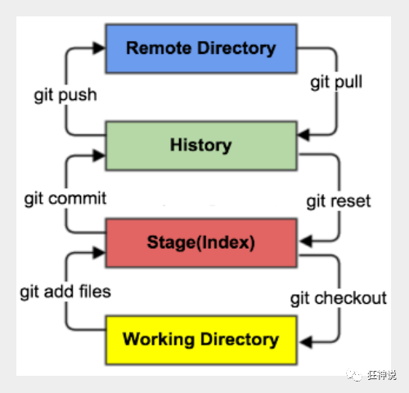
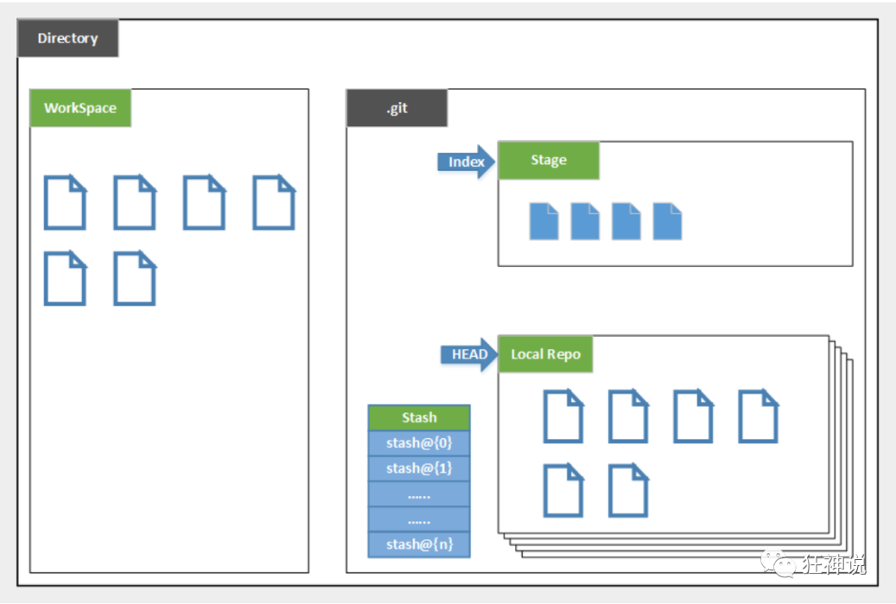
Git Basic

Slide 13
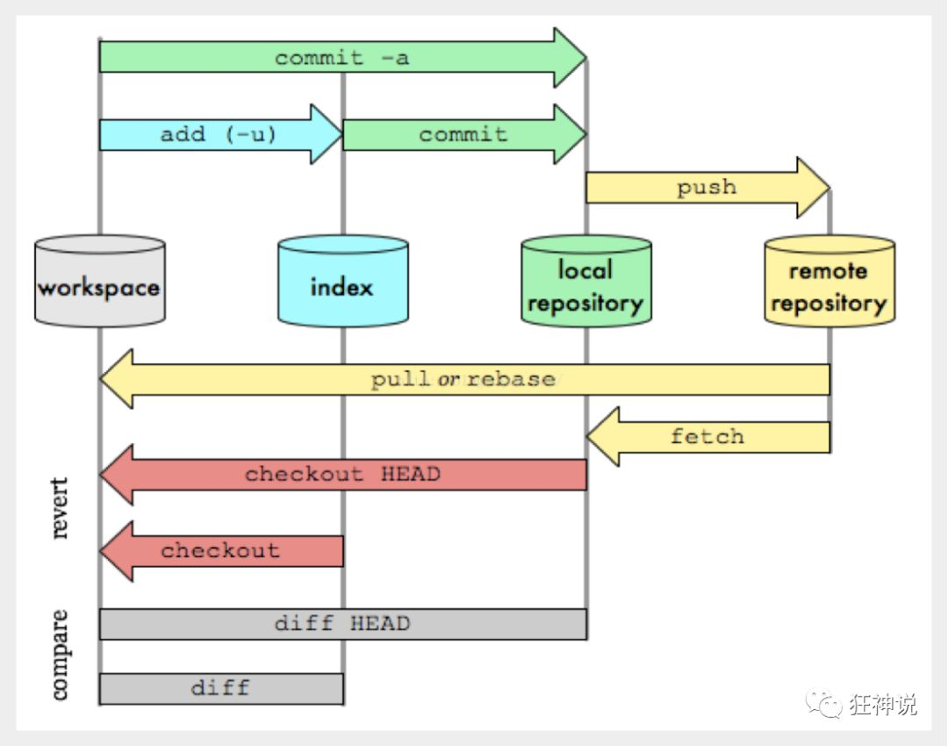
Git Workflow

Slide 14
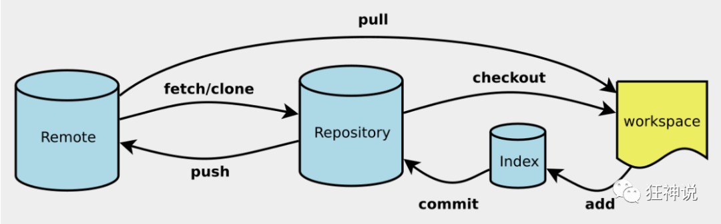
Git Initialization
git init
git clone <url>

Slide 15
Git Files
Untracked (git add . →staged)
Unmodified (git rm -> Untracked)
Modified (git checkout -> unmodified; git add . -> staged)
Staged (git commit -> Unmodified; git reset HEAD filename ->Modified)

Slide 16
Git Command
git status
git add .
git commit -m ‘updates’

Slide 17
.gitignore
#为注释
*.txt #忽略所有 .txt结尾的文件,这样的话上传就不会被选中！
!lib.txt #但lib.txt除外
/temp #仅忽略项目根目录下的TODO文件,不包括其它目录temp
build/ #忽略build/目录下的所有文件
doc/*.txt #会忽略 doc/notes.txt 但不包括 doc/server/arch.txt

Slide 18
GitHub
Git的一个可交互式平台
https://github.com/

Slide 19
Interact with remote repo
git pull
git push
git fetch

Slide 20
Git branch
git branch
git branch –r
git branch <branch-name>
git checkout -b <branch>
git merge <branch>
git branch -d <branch-name>
git push origin --delete <branch-name>
git branch -dr <remote/branch>

